Slide 1
TOÁN

Slide 2

Chủ đề 6
CÁC SỐ ĐẾN 100
Bài 23
BẢNG CÁC SỐ TỪ 1 ĐẾN 100
Trang 22/SGK

Slide 3



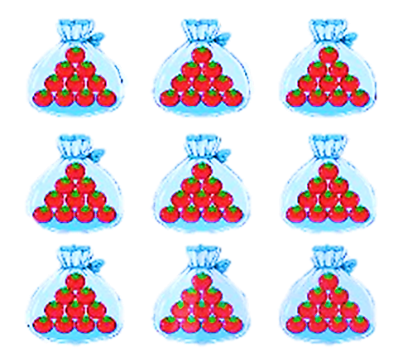


Có tất cả bao nhiêu quả cà chua?
99 thêm 1 là 100
100 đọc là một trăm
100 là 10 chục
Có bao nhiêu quả cà chua được thêm vào?
Có bao nhiêu quả cà chua?
Có thêm bao nhiêu quả cà chua?

Slide 4



Slide 5
Tìm số còn thiếu trong bảng các số từ 1 đến 100
1
1 | 2 | 3 | 4 | 5 | 6 | 7 | 8 | 9 | 10
11 | 12 | 13 | 14 | 15 | ? | 17 | 18 | 19 | ?
21 | 22 | 23 | 24 | 25 | 26 | ? | 28 | ? | 30
31 | 32 | 33 | ? | 35 | 36 | ? | 38 | 39 | 40
41 | 42 | ? | 44 | 45 | 46 | 47 | ? | 49 | 50
51 | 52 | 53 | ? | 55 | 56 | ? | 58 | 59 | 60
61 | 62 | ? | ? | 65 | 66 | 67 | 68 | 69 | 70
71 | ? | 73 | 74 | 75 | ? | ? | 78 | 79 | 80
81 | 82 | 83 | 84 | 85 | 86 | 87 | ? | 89 | 90
91 | 92 | 93 | 94 | 95 | ? | 97 | ? | 99 | 100
16
20
27
29
34
37
43
48
54
57
63
64
72
76
77
88
96
98

Slide 6
Tìm số còn thiếu trong bảng các số từ 1 đến 100
1
1 | 2 | 3 | 4 | 5 | 6 | 7 | 8 | 9 | 10
11 | 12 | 13 | 14 | 15 | ? | 17 | 18 | 19 | ?
21 | 22 | 23 | 24 | 25 | 26 | ? | 28 | ? | 30
31 | 32 | 33 | ? | 35 | 36 | ? | 38 | 39 | 40
41 | 42 | ? | 44 | 45 | 46 | 47 | ? | 49 | 50
51 | 52 | 53 | ? | 55 | 56 | ? | 58 | 59 | 60
61 | 62 | ? | ? | 65 | 66 | 67 | 68 | 69 | 70
71 | ? | 73 | 74 | 75 | ? | ? | 78 | 79 | 80
81 | 82 | 83 | 84 | 85 | 86 | 87 | ? | 89 | 90
91 | 92 | 93 | 94 | 95 | ? | 97 | ? | 99 | 100
16
20
27
29
34
37
43
48
54
57
63
64
72
76
77
88
96
98

Slide 7
Tìm số còn thiếu trong bảng các số từ 1 đến 100
1
1 | 2 | 3 | 4 | 5 | 6 | 7 | 8 | 9 | 10
11 | 12 | 13 | 14 | 15 | ? | 17 | 18 | 19 | ?
21 | 22 | 23 | 24 | 25 | 26 | ? | 28 | ? | 30
31 | 32 | 33 | ? | 35 | 36 | ? | 38 | 39 | 40
41 | 42 | ? | 44 | 45 | 46 | 47 | ? | 49 | 50
51 | 52 | 53 | ? | 55 | 56 | ? | 58 | 59 | 60
61 | 62 | ? | ? | 65 | 66 | 67 | 68 | 69 | 70
71 | ? | 73 | 74 | 75 | ? | ? | 78 | 79 | 80
81 | 82 | 83 | 84 | 85 | 86 | 87 | ? | 89 | 90
91 | 92 | 93 | 94 | 95 | ? | 97 | ? | 99 | 100
16
20
27
29
34
37
43
48
54
57
63
64
72
76
77
88
96
98

Slide 8
Tìm số còn thiếu trong bảng các số từ 1 đến 100
1
1 | 2 | 3 | 4 | 5 | 6 | 7 | 8 | 9 | 10
11 | 12 | 13 | 14 | 15 | ? | 17 | 18 | 19 | ?
21 | 22 | 23 | 24 | 25 | 26 | ? | 28 | ? | 30
31 | 32 | 33 | ? | 35 | 36 | ? | 38 | 39 | 40
41 | 42 | ? | 44 | 45 | 46 | 47 | ? | 49 | 50
51 | 52 | 53 | ? | 55 | 56 | ? | 58 | 59 | 60
61 | 62 | ? | ? | 65 | 66 | 67 | 68 | 69 | 70
71 | ? | 73 | 74 | 75 | ? | ? | 78 | 79 | 80
81 | 82 | 83 | 84 | 85 | 86 | 87 | ? | 89 | 90
91 | 92 | 93 | 94 | 95 | ? | 97 | ? | 99 | 100
16
20
27
29
34
37
43
48
54
57
63
64
72
76
77
88
96
98

Slide 9
Tìm số còn thiếu trong bảng các số từ 1 đến 100
1
1 | 2 | 3 | 4 | 5 | 6 | 7 | 8 | 9 | 10
11 | 12 | 13 | 14 | 15 | ? | 17 | 18 | 19 | ?
21 | 22 | 23 | 24 | 25 | 26 | ? | 28 | ? | 30
31 | 32 | 33 | ? | 35 | 36 | ? | 38 | 39 | 40
41 | 42 | ? | 44 | 45 | 46 | 47 | ? | 49 | 50
51 | 52 | 53 | ? | 55 | 56 | ? | 58 | 59 | 60
61 | 62 | ? | ? | 65 | 66 | 67 | 68 | 69 | 70
71 | ? | 73 | 74 | 75 | ? | ? | 78 | 79 | 80
81 | 82 | 83 | 84 | 85 | 86 | 87 | ? | 89 | 90
91 | 92 | 93 | 94 | 95 | ? | 97 | ? | 99 | 100
16
20
27
29
34
37
43
48
54
57
63
64
72
76
77
88
96
98

Slide 10
Tìm số còn thiếu trong bảng các số từ 1 đến 100
1
1 | 2 | 3 | 4 | 5 | 6 | 7 | 8 | 9 | 10
11 | 12 | 13 | 14 | 15 | ? | 17 | 18 | 19 | ?
21 | 22 | 23 | 24 | 25 | 26 | ? | 28 | ? | 30
31 | 32 | 33 | ? | 35 | 36 | ? | 38 | 39 | 40
41 | 42 | ? | 44 | 45 | 46 | 47 | ? | 49 | 50
51 | 52 | 53 | ? | 55 | 56 | ? | 58 | 59 | 60
61 | 62 | ? | ? | 65 | 66 | 67 | 68 | 69 | 70
71 | ? | 73 | 74 | 75 | ? | ? | 78 | 79 | 80
81 | 82 | 83 | 84 | 85 | 86 | 87 | ? | 89 | 90
91 | 92 | 93 | 94 | 95 | ? | 97 | ? | 99 | 100
16
20
27
29
34
37
43
48
54
57
63
64
72
76
77
88
96
98

Slide 11
Tìm số còn thiếu trong bảng các số từ 1 đến 100
1
1 | 2 | 3 | 4 | 5 | 6 | 7 | 8 | 9 | 10
11 | 12 | 13 | 14 | 15 | ? | 17 | 18 | 19 | ?
21 | 22 | 23 | 24 | 25 | 26 | ? | 28 | ? | 30
31 | 32 | 33 | ? | 35 | 36 | ? | 38 | 39 | 40
41 | 42 | ? | 44 | 45 | 46 | 47 | ? | 49 | 50
51 | 52 | 53 | ? | 55 | 56 | ? | 58 | 59 | 60
61 | 62 | ? | ? | 65 | 66 | 67 | 68 | 69 | 70
71 | ? | 73 | 74 | 75 | ? | ? | 78 | 79 | 80
81 | 82 | 83 | 84 | 85 | 86 | 87 | ? | 89 | 90
91 | 92 | 93 | 94 | 95 | ? | 97 | ? | 99 | 100
16
20
27
29
34
37
43
48
54
57
63
64
72
76
77
88
96
98

Slide 12
Tìm số còn thiếu trong bảng các số từ 1 đến 100
1
1 | 2 | 3 | 4 | 5 | 6 | 7 | 8 | 9 | 10
11 | 12 | 13 | 14 | 15 | ? | 17 | 18 | 19 | ?
21 | 22 | 23 | 24 | 25 | 26 | ? | 28 | ? | 30
31 | 32 | 33 | ? | 35 | 36 | ? | 38 | 39 | 40
41 | 42 | ? | 44 | 45 | 46 | 47 | ? | 49 | 50
51 | 52 | 53 | ? | 55 | 56 | ? | 58 | 59 | 60
61 | 62 | ? | ? | 65 | 66 | 67 | 68 | 69 | 70
71 | ? | 73 | 74 | 75 | ? | ? | 78 | 79 | 80
81 | 82 | 83 | 84 | 85 | 86 | 87 | ? | 89 | 90
91 | 92 | 93 | 94 | 95 | ? | 97 | ? | 99 | 100
16
20
27
29
34
37
43
48
54
57
63
64
72
76
77
88
96
98

Slide 13
Tìm số còn thiếu trong bảng các số từ 1 đến 100
1
1 | 2 | 3 | 4 | 5 | 6 | 7 | 8 | 9 | 10
11 | 12 | 13 | 14 | 15 | ? | 17 | 18 | 19 | ?
21 | 22 | 23 | 24 | 25 | 26 | ? | 28 | ? | 30
31 | 32 | 33 | ? | 35 | 36 | ? | 38 | 39 | 40
41 | 42 | ? | 44 | 45 | 46 | 47 | ? | 49 | 50
51 | 52 | 53 | ? | 55 | 56 | ? | 58 | 59 | 60
61 | 62 | ? | ? | 65 | 66 | 67 | 68 | 69 | 70
71 | ? | 73 | 74 | 75 | ? | ? | 78 | 79 | 80
81 | 82 | 83 | 84 | 85 | 86 | 87 | ? | 89 | 90
91 | 92 | 93 | 94 | 95 | ? | 97 | ? | 99 | 100
16
20
27
29
34
37
43
48
54
57
63
64
72
76
77
88
96
98

Slide 14
Tìm số còn thiếu trong bảng các số từ 1 đến 100
1
1 | 2 | 3 | 4 | 5 | 6 | 7 | 8 | 9 | 10
11 | 12 | 13 | 14 | 15 | ? | 17 | 18 | 19 | ?
21 | 22 | 23 | 24 | 25 | 26 | ? | 28 | ? | 30
31 | 32 | 33 | ? | 35 | 36 | ? | 38 | 39 | 40
41 | 42 | ? | 44 | 45 | 46 | 47 | ? | 49 | 50
51 | 52 | 53 | ? | 55 | 56 | ? | 58 | 59 | 60
61 | 62 | ? | ? | 65 | 66 | 67 | 68 | 69 | 70
71 | ? | 73 | 74 | 75 | ? | ? | 78 | 79 | 80
81 | 82 | 83 | 84 | 85 | 86 | 87 | ? | 89 | 90
91 | 92 | 93 | 94 | 95 | ? | 97 | ? | 99 | 100
16
20
27
29
34
37
43
48
54
57
63
64
72
76
77
88
96
98

Slide 15
Tìm số còn thiếu trong bảng các số từ 1 đến 100
1
1 | 2 | 3 | 4 | 5 | 6 | 7 | 8 | 9 | 10
11 | 12 | 13 | 14 | 15 | ? | 17 | 18 | 19 | ?
21 | 22 | 23 | 24 | 25 | 26 | ? | 28 | ? | 30
31 | 32 | 33 | ? | 35 | 36 | ? | 38 | 39 | 40
41 | 42 | ? | 44 | 45 | 46 | 47 | ? | 49 | 50
51 | 52 | 53 | ? | 55 | 56 | ? | 58 | 59 | 60
61 | 62 | ? | ? | 65 | 66 | 67 | 68 | 69 | 70
71 | ? | 73 | 74 | 75 | ? | ? | 78 | 79 | 80
81 | 82 | 83 | 84 | 85 | 86 | 87 | ? | 89 | 90
91 | 92 | 93 | 94 | 95 | ? | 97 | ? | 99 | 100
16
20
27
29
34
37
43
48
54
57
63
64
72
76
77
88
96
98

Slide 16
Tìm số còn thiếu trong bảng các số từ 1 đến 100
1
1 | 2 | 3 | 4 | 5 | 6 | 7 | 8 | 9 | 10
11 | 12 | 13 | 14 | 15 | ? | 17 | 18 | 19 | ?
21 | 22 | 23 | 24 | 25 | 26 | ? | 28 | ? | 30
31 | 32 | 33 | ? | 35 | 36 | ? | 38 | 39 | 40
41 | 42 | ? | 44 | 45 | 46 | 47 | ? | 49 | 50
51 | 52 | 53 | ? | 55 | 56 | ? | 58 | 59 | 60
61 | 62 | ? | ? | 65 | 66 | 67 | 68 | 69 | 70
71 | ? | 73 | 74 | 75 | ? | ? | 78 | 79 | 80
81 | 82 | 83 | 84 | 85 | 86 | 87 | ? | 89 | 90
91 | 92 | 93 | 94 | 95 | ? | 97 | ? | 99 | 100
16
20
27
29
34
37
43
48
54
57
63
64
72
76
77
88
96
98

Slide 17
Tìm số còn thiếu trong bảng các số từ 1 đến 100
1
1 | 2 | 3 | 4 | 5 | 6 | 7 | 8 | 9 | 10
11 | 12 | 13 | 14 | 15 | ? | 17 | 18 | 19 | ?
21 | 22 | 23 | 24 | 25 | 26 | ? | 28 | ? | 30
31 | 32 | 33 | ? | 35 | 36 | ? | 38 | 39 | 40
41 | 42 | ? | 44 | 45 | 46 | 47 | ? | 49 | 50
51 | 52 | 53 | ? | 55 | 56 | ? | 58 | 59 | 60
61 | 62 | ? | ? | 65 | 66 | 67 | 68 | 69 | 70
71 | ? | 73 | 74 | 75 | ? | ? | 78 | 79 | 80
81 | 82 | 83 | 84 | 85 | 86 | 87 | ? | 89 | 90
91 | 92 | 93 | 94 | 95 | ? | 97 | ? | 99 | 100
16
20
27
29
34
37
43
48
54
57
63
64
72
76
77
88
96
98

Slide 18
Tìm số còn thiếu trong bảng các số từ 1 đến 100
1
1 | 2 | 3 | 4 | 5 | 6 | 7 | 8 | 9 | 10
11 | 12 | 13 | 14 | 15 | ? | 17 | 18 | 19 | ?
21 | 22 | 23 | 24 | 25 | 26 | ? | 28 | ? | 30
31 | 32 | 33 | ? | 35 | 36 | ? | 38 | 39 | 40
41 | 42 | ? | 44 | 45 | 46 | 47 | ? | 49 | 50
51 | 52 | 53 | ? | 55 | 56 | ? | 58 | 59 | 60
61 | 62 | ? | ? | 65 | 66 | 67 | 68 | 69 | 70
71 | ? | 73 | 74 | 75 | ? | ? | 78 | 79 | 80
81 | 82 | 83 | 84 | 85 | 86 | 87 | ? | 89 | 90
91 | 92 | 93 | 94 | 95 | ? | 97 | ? | 99 | 100
16
20
27
29
34
37
43
48
54
57
63
64
72
76
77
88
96
98

Slide 19
Tìm số còn thiếu trong bảng các số từ 1 đến 100
1
1 | 2 | 3 | 4 | 5 | 6 | 7 | 8 | 9 | 10
11 | 12 | 13 | 14 | 15 | ? | 17 | 18 | 19 | ?
21 | 22 | 23 | 24 | 25 | 26 | ? | 28 | ? | 30
31 | 32 | 33 | ? | 35 | 36 | ? | 38 | 39 | 40
41 | 42 | ? | 44 | 45 | 46 | 47 | ? | 49 | 50
51 | 52 | 53 | ? | 55 | 56 | ? | 58 | 59 | 60
61 | 62 | ? | ? | 65 | 66 | 67 | 68 | 69 | 70
71 | ? | 73 | 74 | 75 | ? | ? | 78 | 79 | 80
81 | 82 | 83 | 84 | 85 | 86 | 87 | ? | 89 | 90
91 | 92 | 93 | 94 | 95 | ? | 97 | ? | 99 | 100
16
20
27
29
34
37
43
48
54
57
63
64
72
76
77
88
96
98

Slide 20
Tìm số còn thiếu trong bảng các số từ 1 đến 100
1
1 | 2 | 3 | 4 | 5 | 6 | 7 | 8 | 9 | 10
11 | 12 | 13 | 14 | 15 | ? | 17 | 18 | 19 | ?
21 | 22 | 23 | 24 | 25 | 26 | ? | 28 | ? | 30
31 | 32 | 33 | ? | 35 | 36 | ? | 38 | 39 | 40
41 | 42 | ? | 44 | 45 | 46 | 47 | ? | 49 | 50
51 | 52 | 53 | ? | 55 | 56 | ? | 58 | 59 | 60
61 | 62 | ? | ? | 65 | 66 | 67 | 68 | 69 | 70
71 | ? | 73 | 74 | 75 | ? | ? | 78 | 79 | 80
81 | 82 | 83 | 84 | 85 | 86 | 87 | ? | 89 | 90
91 | 92 | 93 | 94 | 95 | ? | 97 | ? | 99 | 100
16
20
27
29
34
37
43
48
54
57
63
64
72
76
77
88
96
98

Slide 21
Tìm số còn thiếu trong bảng các số từ 1 đến 100
1
1 | 2 | 3 | 4 | 5 | 6 | 7 | 8 | 9 | 10
11 | 12 | 13 | 14 | 15 | ? | 17 | 18 | 19 | ?
21 | 22 | 23 | 24 | 25 | 26 | ? | 28 | ? | 30
31 | 32 | 33 | ? | 35 | 36 | ? | 38 | 39 | 40
41 | 42 | ? | 44 | 45 | 46 | 47 | ? | 49 | 50
51 | 52 | 53 | ? | 55 | 56 | ? | 58 | 59 | 60
61 | 62 | ? | ? | 65 | 66 | 67 | 68 | 69 | 70
71 | ? | 73 | 74 | 75 | ? | ? | 78 | 79 | 80
81 | 82 | 83 | 84 | 85 | 86 | 87 | ? | 89 | 90
91 | 92 | 93 | 94 | 95 | ? | 97 | ? | 99 | 100
16
20
27
29
34
37
43
48
54
57
63
64
72
76
77
88
96
98

Slide 22
Tìm số còn thiếu trong bảng các số từ 1 đến 100
1
1 | 2 | 3 | 4 | 5 | 6 | 7 | 8 | 9 | 10
11 | 12 | 13 | 14 | 15 | ? | 17 | 18 | 19 | ?
21 | 22 | 23 | 24 | 25 | 26 | ? | 28 | ? | 30
31 | 32 | 33 | ? | 35 | 36 | ? | 38 | 39 | 40
41 | 42 | ? | 44 | 45 | 46 | 47 | ? | 49 | 50
51 | 52 | 53 | ? | 55 | 56 | ? | 58 | 59 | 60
61 | 62 | ? | ? | 65 | 66 | 67 | 68 | 69 | 70
71 | ? | 73 | 74 | 75 | ? | ? | 78 | 79 | 80
81 | 82 | 83 | 84 | 85 | 86 | 87 | ? | 89 | 90
91 | 92 | 93 | 94 | 95 | ? | 97 | ? | 99 | 100
16
20
27
29
34
37
43
48
54
57
63
64
72
76
77
88
96
98

Slide 23
Tìm số còn thiếu trong bảng các số từ 1 đến 100
1
1 | 2 | 3 | 4 | 5 | 6 | 7 | 8 | 9 | 10
11 | 12 | 13 | 14 | 15 | ? | 17 | 18 | 19 | ?
21 | 22 | 23 | 24 | 25 | 26 | ? | 28 | ? | 30
31 | 32 | 33 | ? | 35 | 36 | ? | 38 | 39 | 40
41 | 42 | ? | 44 | 45 | 46 | 47 | ? | 49 | 50
51 | 52 | 53 | ? | 55 | 56 | ? | 58 | 59 | 60
61 | 62 | ? | ? | 65 | 66 | 67 | 68 | 69 | 70
71 | ? | 73 | 74 | 75 | ? | ? | 78 | 79 | 80
81 | 82 | 83 | 84 | 85 | 86 | 87 | ? | 89 | 90
91 | 92 | 93 | 94 | 95 | ? | 97 | ? | 99 | 100
16
20
27
29
34
37
43
48
54
57
63
64
72
76
77
88
96
98

Slide 24
Tìm số còn thiếu trong bảng các số từ 1 đến 100
1
1 | 2 | 3 | 4 | 5 | 6 | 7 | 8 | 9 | 10
11 | 12 | 13 | 14 | 15 | ? | 17 | 18 | 19 | ?
21 | 22 | 23 | 24 | 25 | 26 | ? | 28 | ? | 30
31 | 32 | 33 | ? | 35 | 36 | ? | 38 | 39 | 40
41 | 42 | ? | 44 | 45 | 46 | 47 | ? | 49 | 50
51 | 52 | 53 | ? | 55 | 56 | ? | 58 | 59 | 60
61 | 62 | ? | ? | 65 | 66 | 67 | 68 | 69 | 70
71 | ? | 73 | 74 | 75 | ? | ? | 78 | 79 | 80
81 | 82 | 83 | 84 | 85 | 86 | 87 | ? | 89 | 90
91 | 92 | 93 | 94 | 95 | ? | 97 | ? | 99 | 100
16
20
27
29
34
37
43
48
54
57
63
64
72
76
77
88
96
98

Slide 25
Tìm số còn thiếu trong bảng các số từ 1 đến 100
1
1 | 2 | 3 | 4 | 5 | 6 | 7 | 8 | 9 | 10
11 | 12 | 13 | 14 | 15 | ? | 17 | 18 | 19 | ?
21 | 22 | 23 | 24 | 25 | 26 | ? | 28 | ? | 30
31 | 32 | 33 | ? | 35 | 36 | ? | 38 | 39 | 40
41 | 42 | ? | 44 | 45 | 46 | 47 | ? | 49 | 50
51 | 52 | 53 | ? | 55 | 56 | ? | 58 | 59 | 60
61 | 62 | ? | ? | 65 | 66 | 67 | 68 | 69 | 70
71 | ? | 73 | 74 | 75 | ? | ? | 78 | 79 | 80
81 | 82 | 83 | 84 | 85 | 86 | 87 | ? | 89 | 90
91 | 92 | 93 | 94 | 95 | ? | 97 | ? | 99 | 100
16
20
27
29
34
37
43
48
54
57
63
64
72
76
77
88
96
98

Slide 26
Tìm số còn thiếu trong bảng các số từ 1 đến 100
1
1 | 2 | 3 | 4 | 5 | 6 | 7 | 8 | 9 | 10
11 | 12 | 13 | 14 | 15 | ? | 17 | 18 | 19 | ?
21 | 22 | 23 | 24 | 25 | 26 | ? | 28 | ? | 30
31 | 32 | 33 | ? | 35 | 36 | ? | 38 | 39 | 40
41 | 42 | ? | 44 | 45 | 46 | 47 | ? | 49 | 50
51 | 52 | 53 | ? | 55 | 56 | ? | 58 | 59 | 60
61 | 62 | ? | ? | 65 | 66 | 67 | 68 | 69 | 70
71 | ? | 73 | 74 | 75 | ? | ? | 78 | 79 | 80
81 | 82 | 83 | 84 | 85 | 86 | 87 | ? | 89 | 90
91 | 92 | 93 | 94 | 95 | ? | 97 | ? | 99 | 100
16
20
27
29
34
37
43
48
54
57
63
64
72
76
77
88
96
98

Slide 27
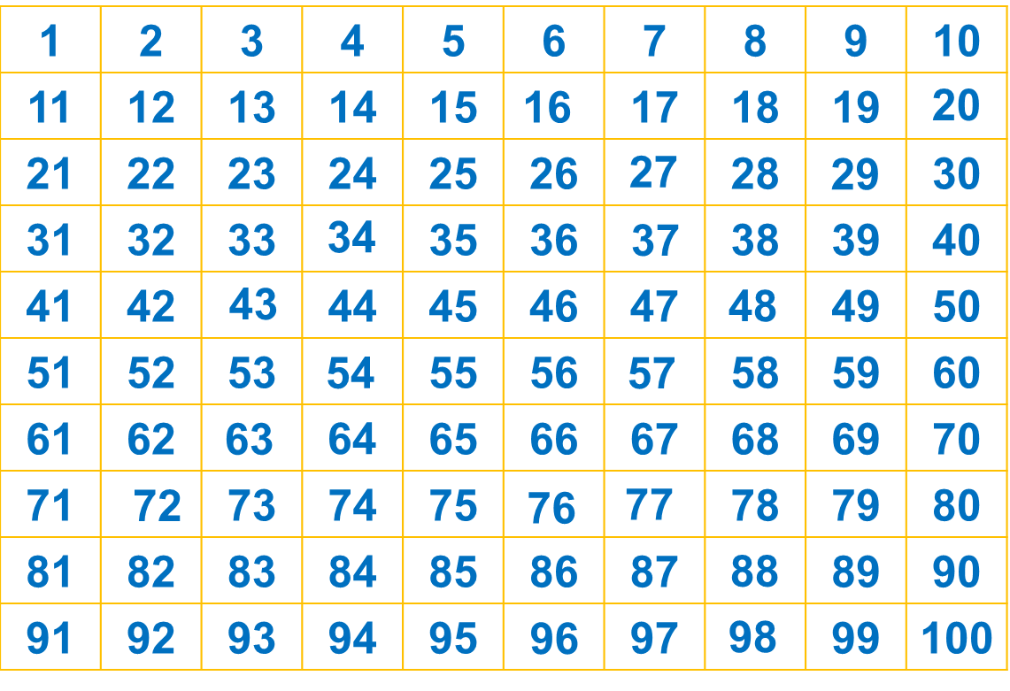
Quan sát bảng các số từ 1 đến 100 và đọc:
2
a) Các số có hai chữ số giống nhau (ví dụ: 11, 22).
b) Các số tròn chục bé hơn 100.
c) Số lớn nhất có hai chữ số.
Notes:
Thầy cô đừng quạo vì sao bảng nó nhỏ nha. Hết diện tích rồi nên k thể to hơn được nữa ạ.

Slide 28
Số?
3
26
27
32
?
33
?
?
28
?
?
31
25
?
29
?
?
30
41
51
39
?
?
55
?
?
?
49
37
43
45
?
?
?
47
58
60
70
72
?
68
?
?
62
?
?
56
?
64
66
?
?

Slide 29
Số?
3
31
32
37
?
38
?
?
33
?
?
36
30
?
34
?
?
35
55
65
53
?
?
67
?
?
?
63
51
57
59
?
?
?
61
84
86
96
98
?
94
?
?
88
?
?
82
?
90
92
?
?

Slide 30
Tìm hình thích hợp đặt vào dấu “?” trong bảng
4
A
1 | 2 | 3 | 4 | 5 | 6 | 7 | 8 | 9 | 10
11 | 12 | 13 | 14 | 15 | ? | 17 | 18 | 19 | ?
21 | 22 |  |  | 25 | 26 | 27 | 28 | ? | 30
31 | 32 | ? | 34 | 35 | 36 | 37 | 38 | 39 | 40
41 | 42 |  | 44 | 45 | 46 | 47 | 48 | 49 | 50
51 | 52 | 53 | 54 | 55 | 56 | ? | 58 | 59 | 60
61 | 62 | 63 | 64 | 65 | 66 | 67 | 68 | 69 | 70
71 | 72 | 73 | 74 | 75 | 76 | 77 | 78 | 79 | 80
81 | 82 | 83 | 84 | 85 | 86 | 87 | 88 | 89 | 90
91 | 92 | 93 | 94 | 95 | 96 | 97 | 98 | 99 | 100
23 | 24
33 | 34
23 | 24
33
43
B
23 | 24
33
43
C
23
33
43 | 34
Notes:
Hình như là hình con chó phải k thầy cô ơi. Mn tự hình dung nhé

Slide 31
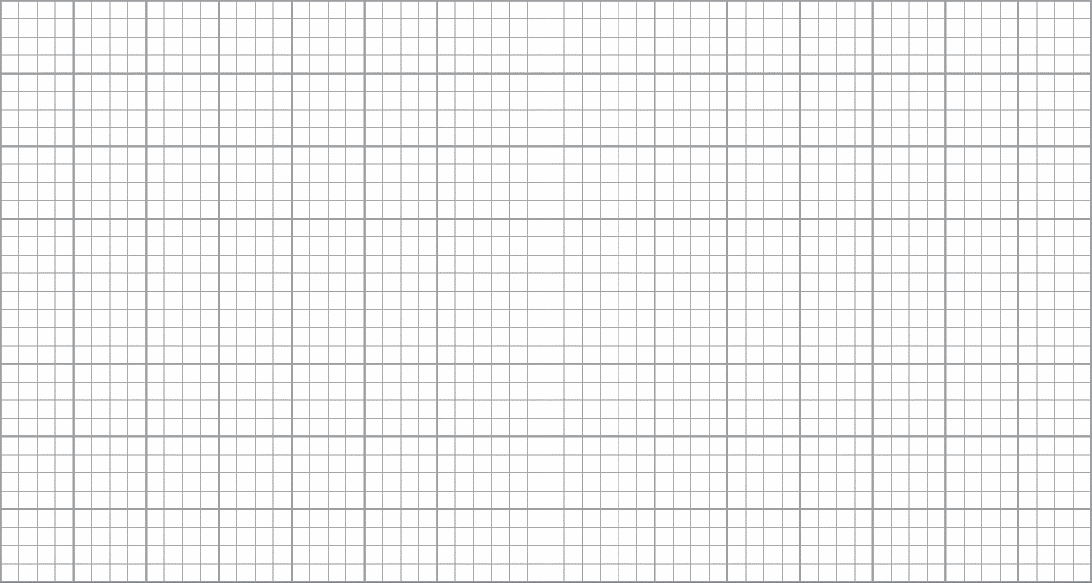
T
hứ hai wgày 17 κáng 1 wăm 2022
T
Ǩn
B
ài 1:
24
19
68
68
56
65
35
37
90
89
71
81

Slide 32
B
ài 2: S ắp ΚĞp các số: 32, 23, 37, 54 Ό;o κứ Ǉự:
T
a, ừ χ≠ ΑĞn lņ:
23,
32,
37,
54.
T
32,
23.
b, ừ lņ ΑĞn χ≠:
54,
37,

Slide 33
Dặn dò:
- Xem lại bài đã học
- Hoàn thành vở bài tập
- Chuẩn bị bài: Luyện tập
trang 24

